Slide 1
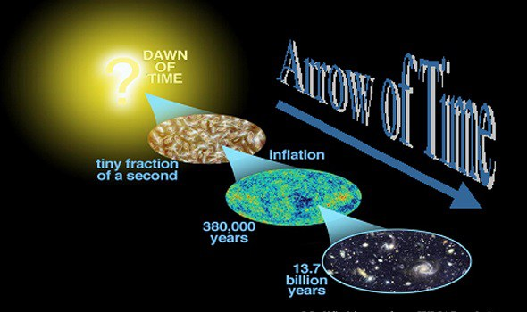
CHE COS’E’ IL TEMPO?
Gabriele Ghisellini

Slide 2
“Allora che cosa è il tempo? Se nessuno me lo domanda, lo so. Se voglio spiegarlo a chi me lo domanda, non lo so più".
Confessioni, Sant’Agostino (354-430 d.C.)
Il tempo e' il modo in cui Dio impedisce che
le cose accadano tutte insieme.
Graffito anonimo texano

Slide 3
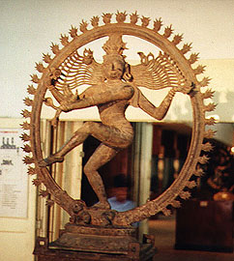
Tempo ciclico: Uroboro
India - antico Egitto - antica Grecia - Maya - Atzechi

Slide 4
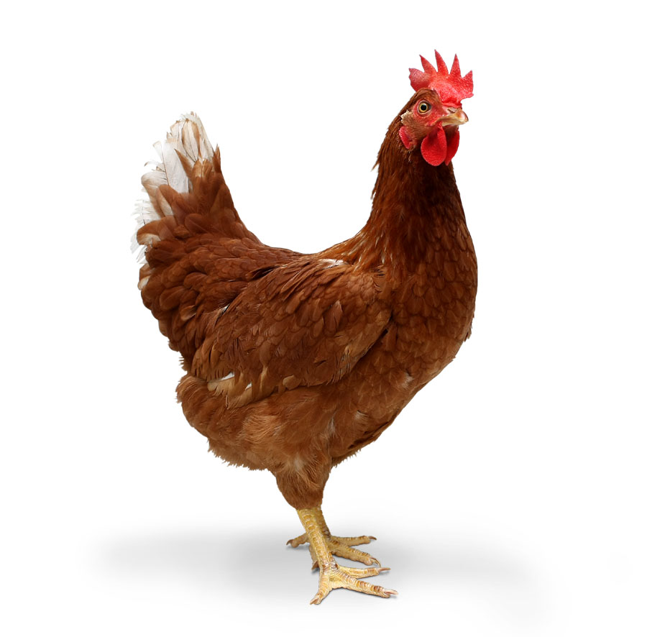
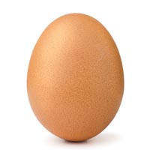
…?
Tempo
Religioni monoteiste → Creazione → inizio del tempo

Slide 5
Tempo
…!

Slide 6
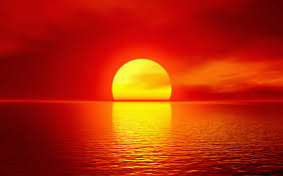
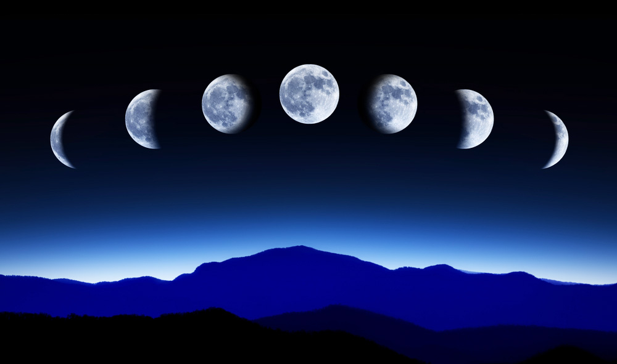
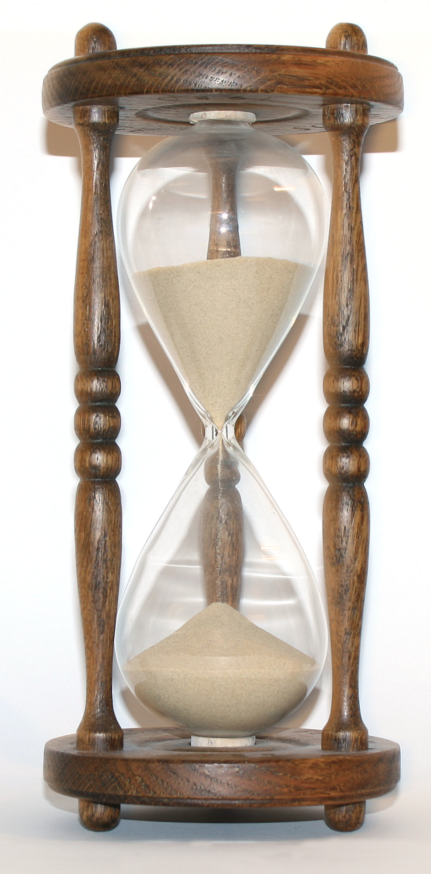
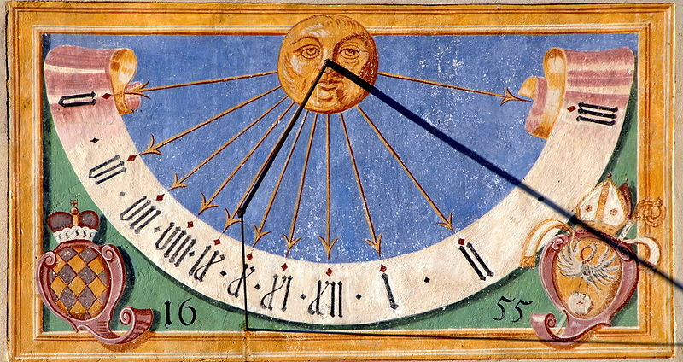
Misurare il tempo

Slide 7
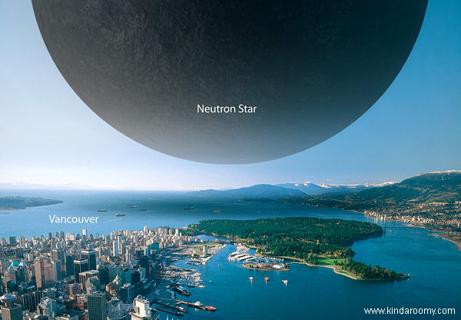
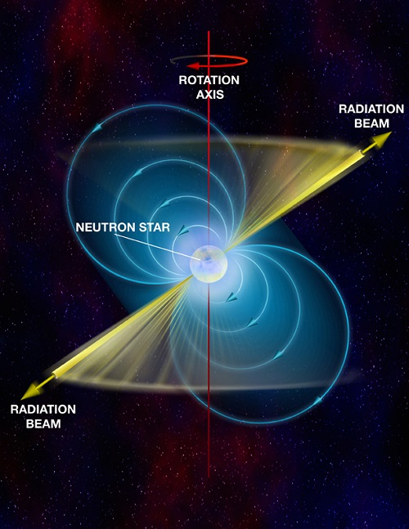
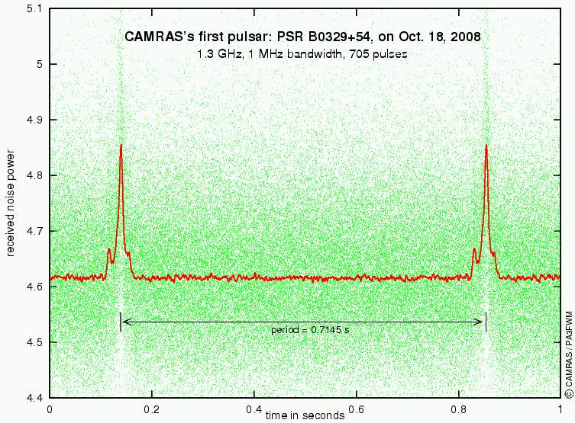
Stelle di neutroni: 1 secondo ogni 30 milioni di anni

Slide 8
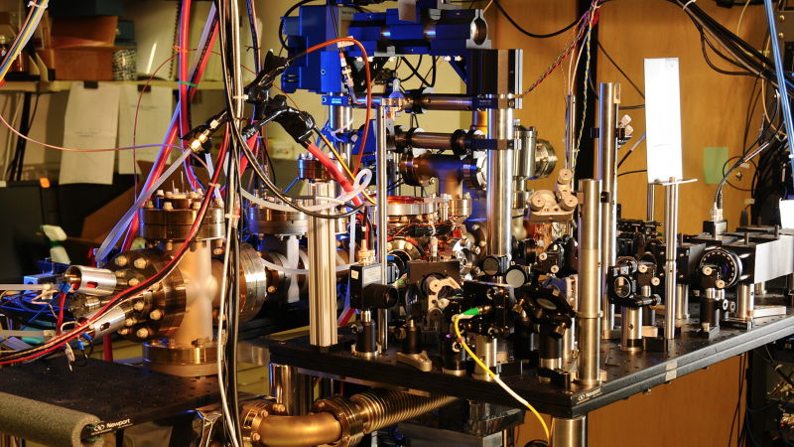
Orologi atomici: 1 secondo ogni 15 miliardi di anni

Slide 9
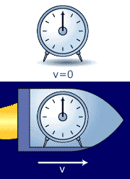
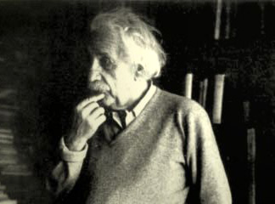
Einstein rivoluziona spazio e tempo

Slide 10
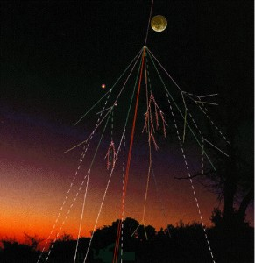
Mesoni longevi …
Tempo di vita del muone: 2.2 microsecondi.
c x 2.2 ms = 660 metri
Come fa a percorrere 10 km?
~ 10 km
10 km / 0.66 km = 15
t_{osservato} > 15 t’_{proprio}

Slide 11
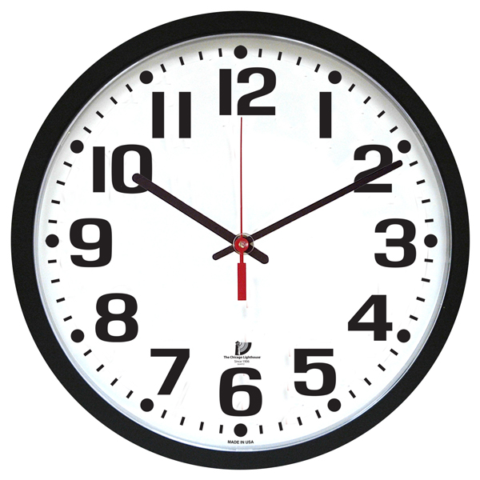
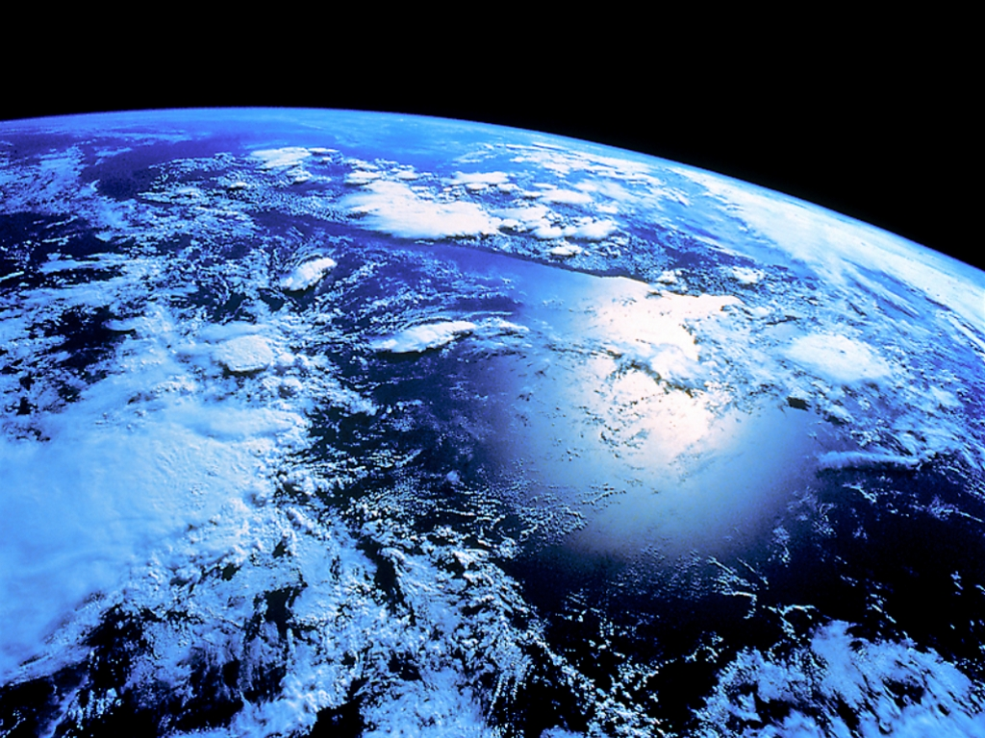
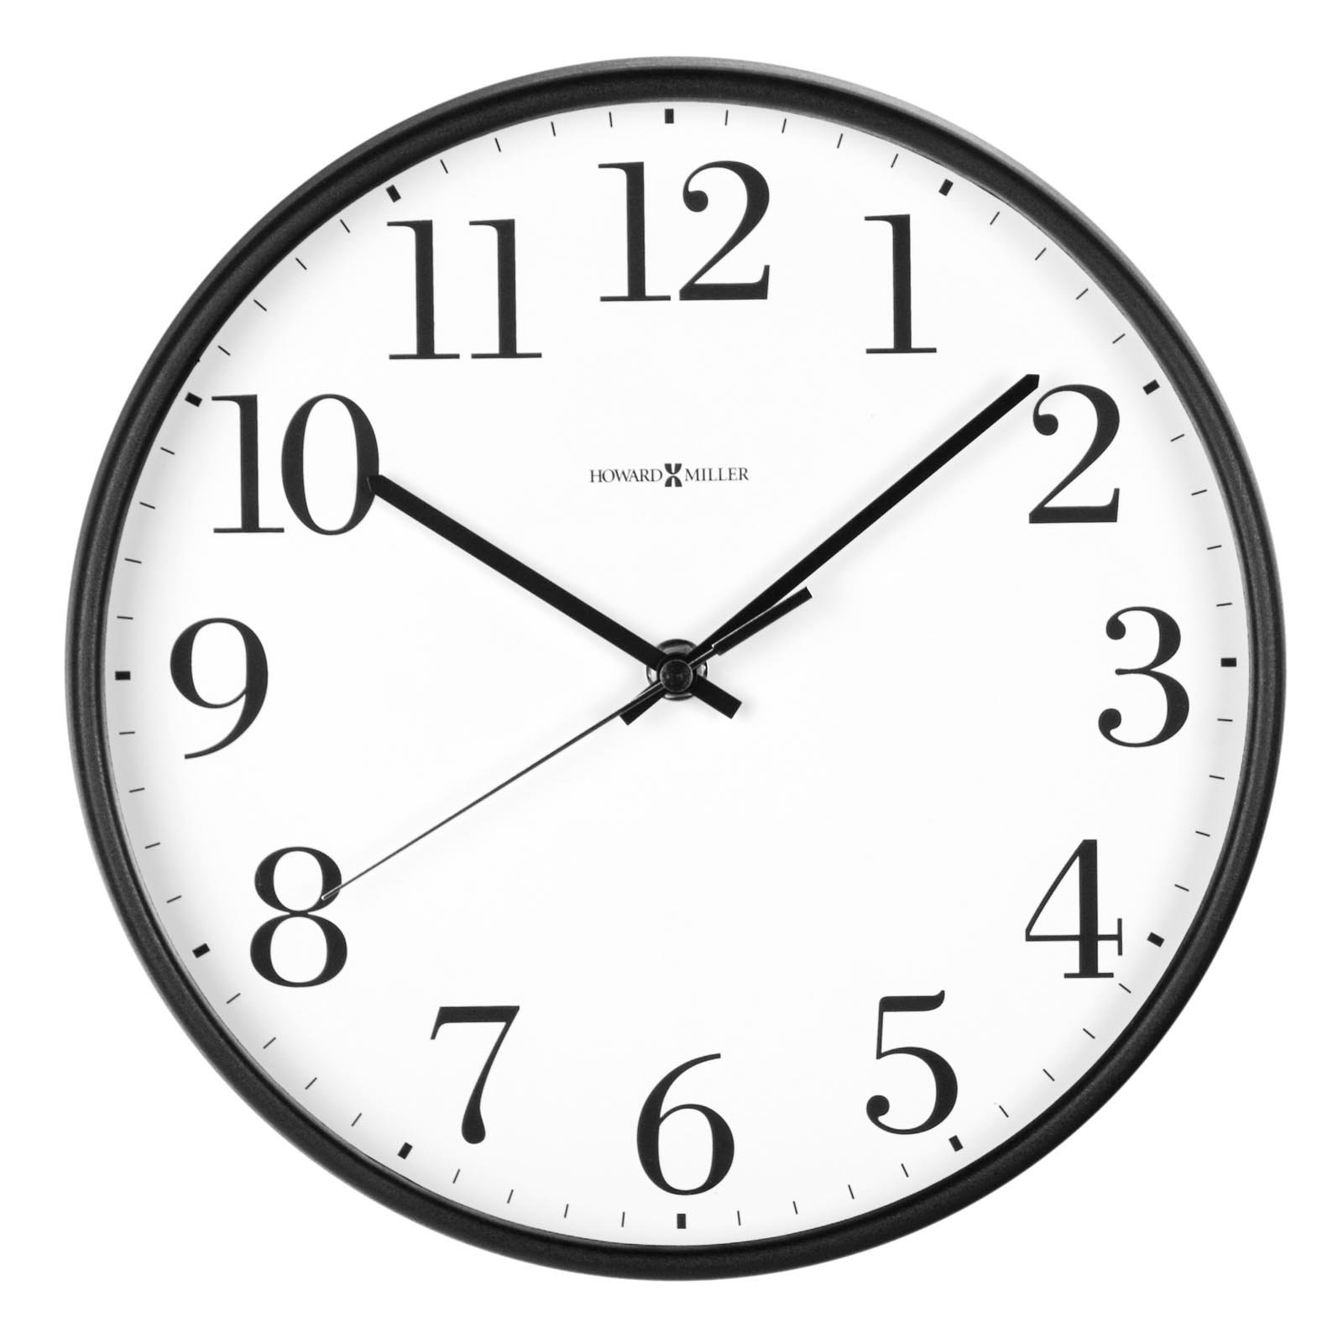
La gravita’ rallenta il tempo….
Tempo scorre piu’ velocemente
Tempo scorre piu’ lentamente

Slide 12
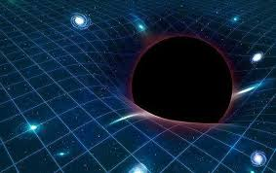
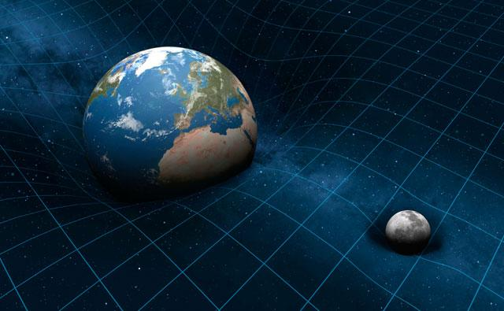
Interstellar…
Un’ora
Buco nero
7 anni

Slide 13
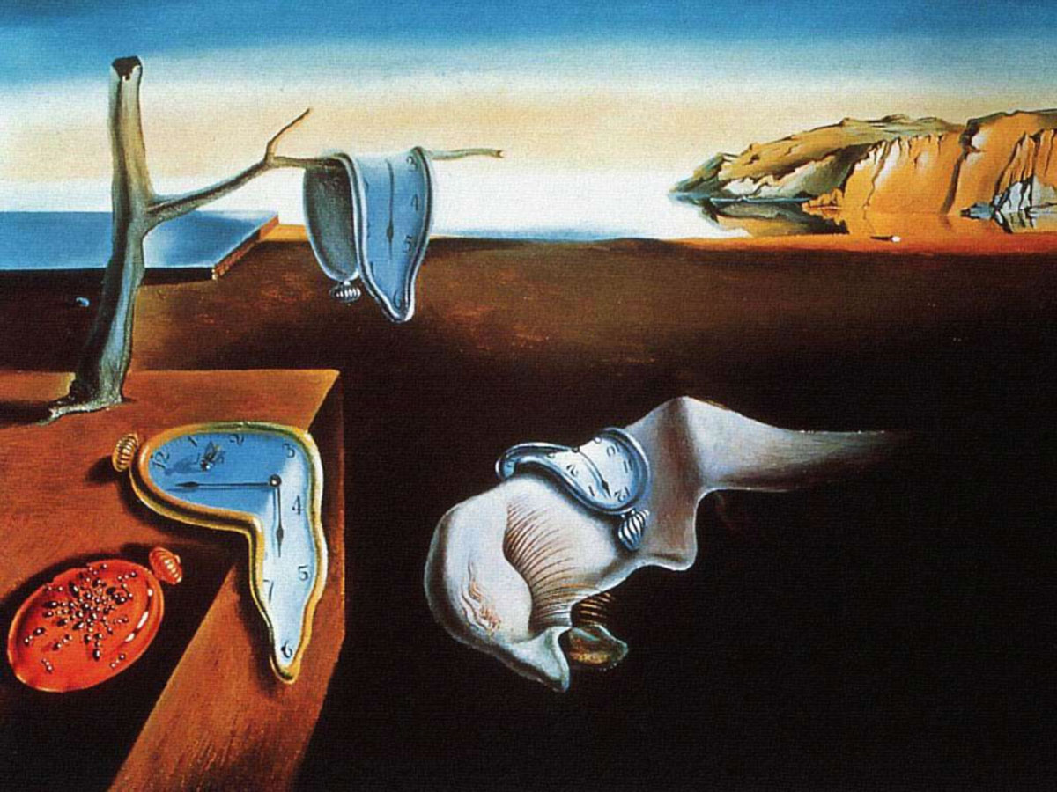
Salvador Dali’ (1904-1989) - Persistenza della memoria - 1931

Slide 14
Il tempo meccanico, misurabile con gli orologi, è messo in crisi dalla memoria umana, che del tempo ha una percezione ben diversa. L'opera sembra dunque richiamare una visione del mondo parallela a quella introdotta dalla teoria della relativita’ speciale di Einstein.
In risposta ad una lettera di Ilya Prigogine, Dalì spiegò che il concepimento della sua opera fosse in realtà legato ad una sua personale riflessione surrealistica riguardo all’ "ipermollezza" e allo scioglimento del formaggio al sole (probabilmente il celebre Camembert)
( La Dimensione di Dalì: Decifrando la Mente di un Genio).

Slide 15
Problema
Noi percepiamo chiaramente che il tempo “va sempre in avanti” (purtroppo!!!)
Le leggi fisiche non distinguono lo scorrere in avanti o indietro del tempo

Slide 16
Le leggi fisiche non distinguono lo scorrere in avanti o indietro del tempo

Slide 17
Le leggi fisiche non distinguono lo scorrere in avanti o indietro del tempo

Slide 18
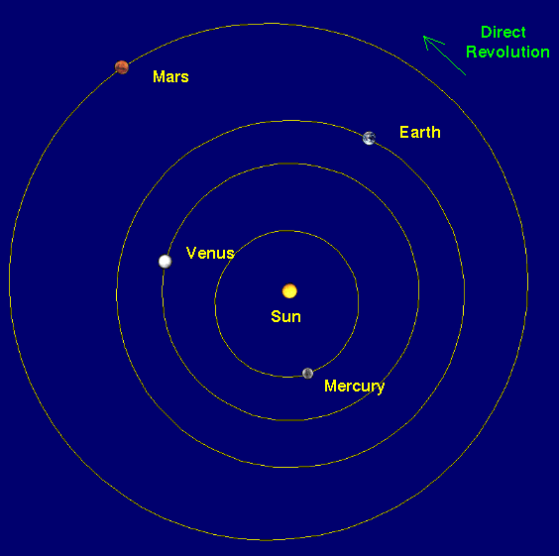

Slide 19
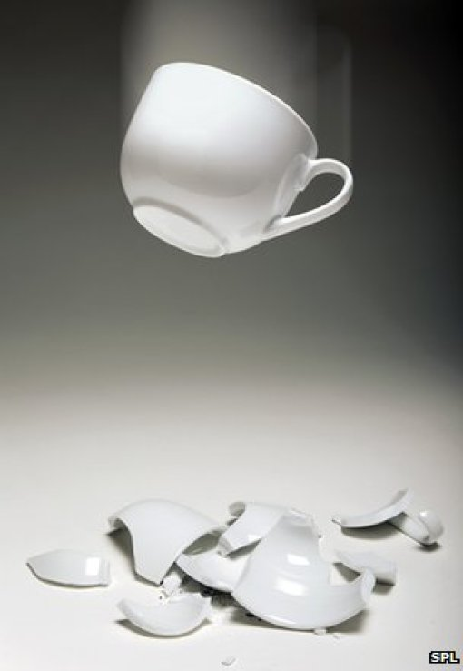
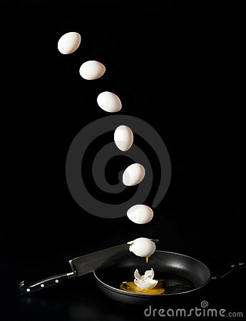

Slide 22
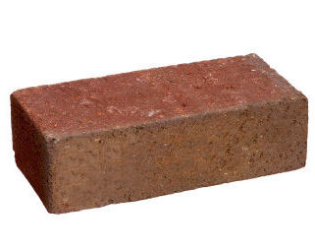
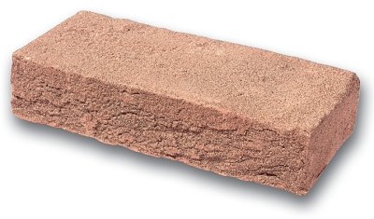
Secondo principio della termodinamica
Mattone caldo
Mattone freddo
Calore

Slide 23
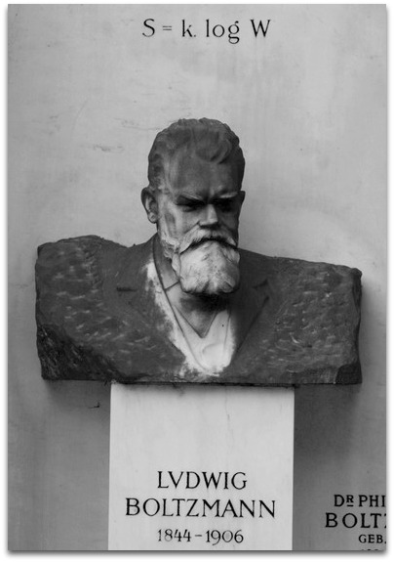

Slide 24
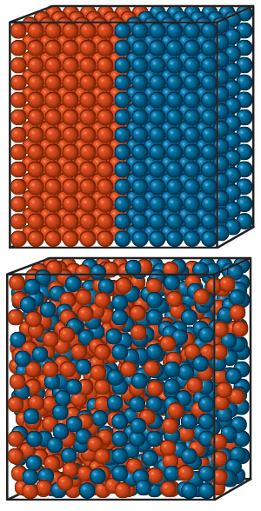
Entropia
Ordine
Entropia
aumenta
Disordine

Slide 25
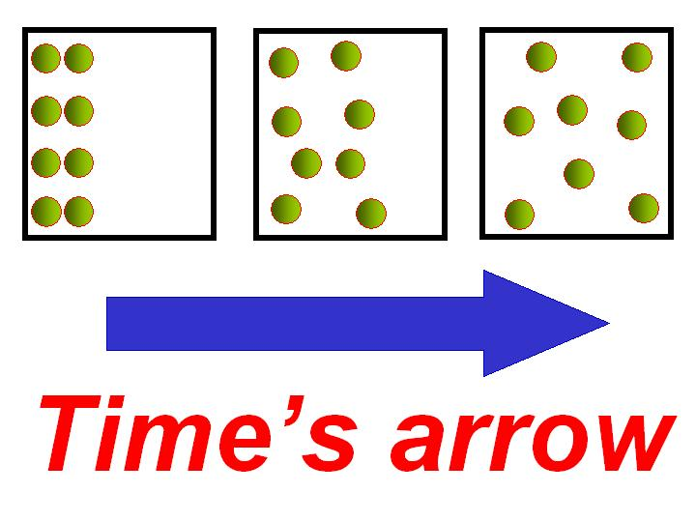
ordine
disordine
Entropia aumenta

Slide 26
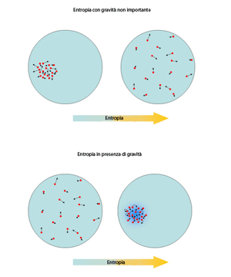
Senza gravita’
entropia
Con gravita’
entropia

Slide 27
Senza gravita’
entropia
Con gravita’
Radiazione
entropia

Slide 28
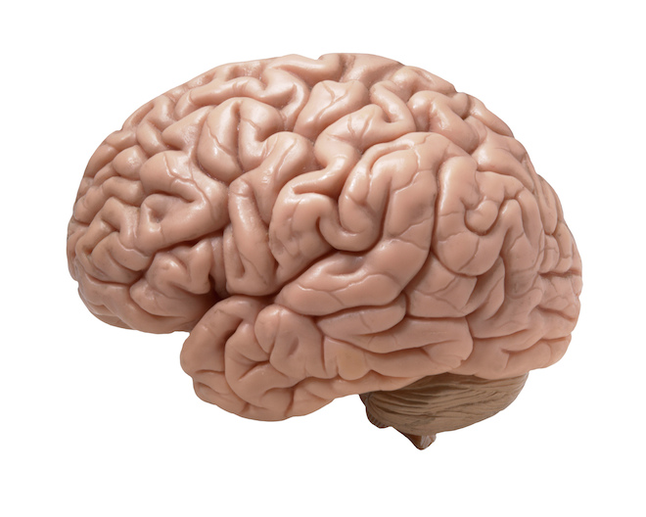
Vita: diminuzione di entropia!! (maggiori informazioni → maggiore ordine)… Ma per farlo dissipiamo calore… → l’entropia dell’ambiente aumenta.

Slide 29
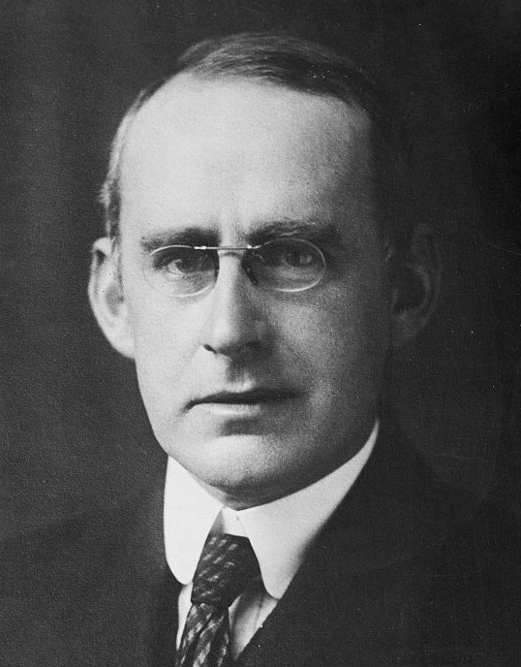
Aumento entropia →Freccia del tempo
Nonostante le leggi fisiche non distinguano la direzione del tempo, l’aumento di entropia indica il futuro
Quindi nel passato l’Universo intero aveva meno entropia: era piu’ ordinato….
Ma come e’ possibile??
Artur Eddington 1888-1944

Slide 30
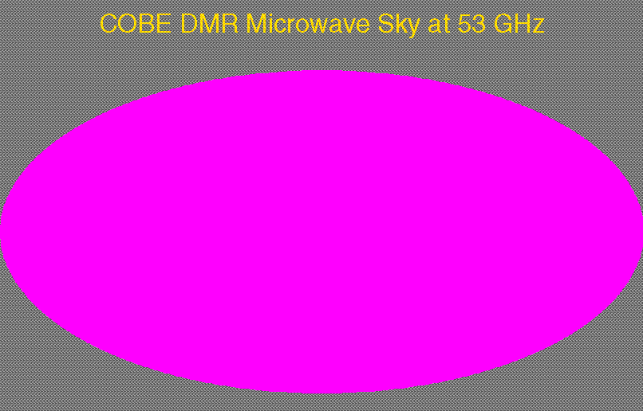
T=2.726 K = -270.424 C
La stessa dappertutto, tranne deviazioni di 1 parte su centomila
All’inizio: molto calda, molto uniforme → grande entropia…

Slide 31
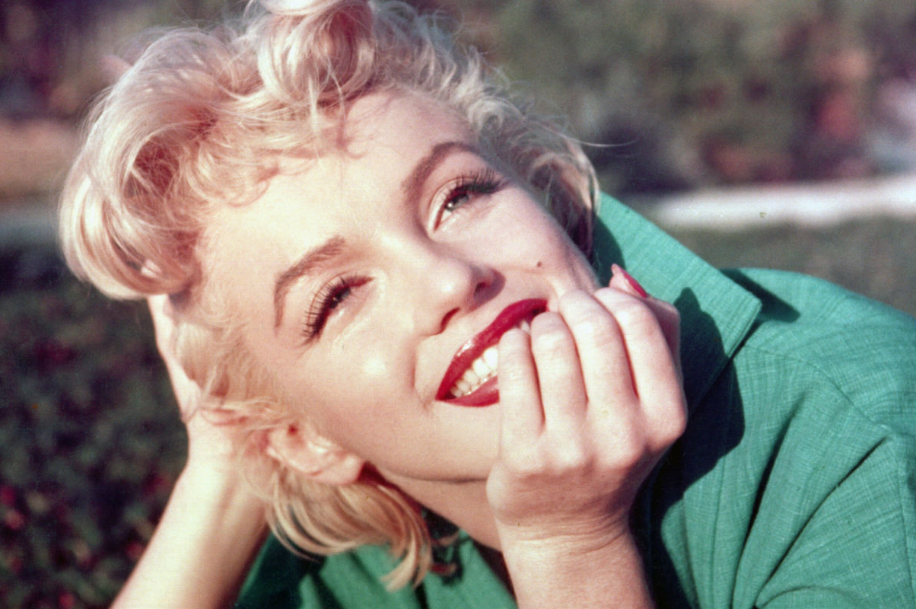

Slide 35
Radiazione termica (corpo nero) senza differenze
grande miscuglio
grande disordine
grande entropia
????

Slide 36
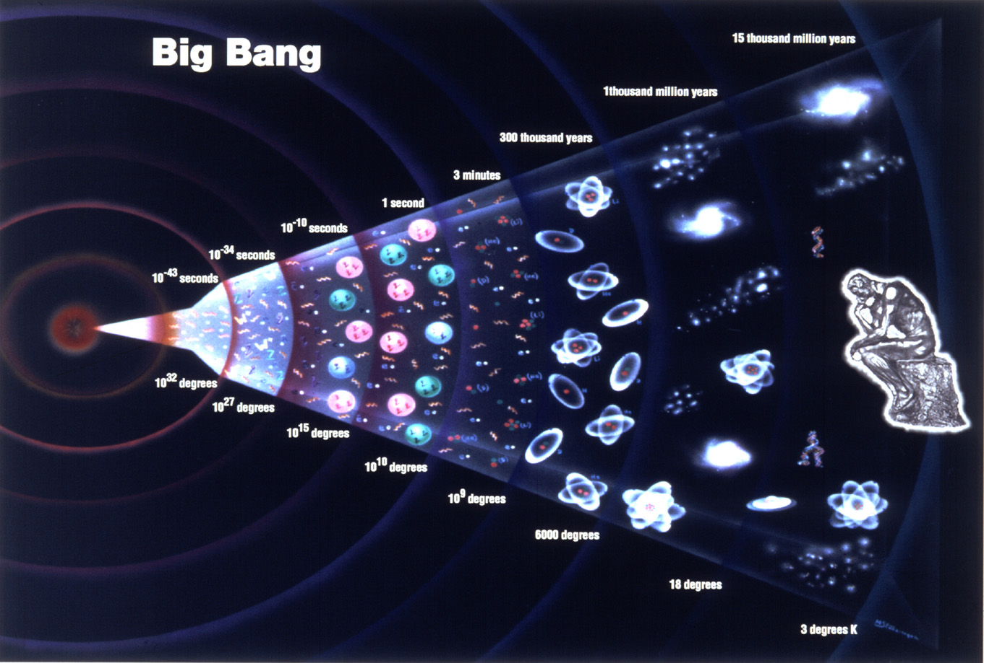

Slide 37
L’Universo si espande! Lo spazio in piu’ permette piu’ “configurazioni”: piu’ modi in cui le particelle e la radiazione possono disporsi…
Entropia max (potenziale)
Entropia
Entropia dell’Universo
Tempo

Slide 41
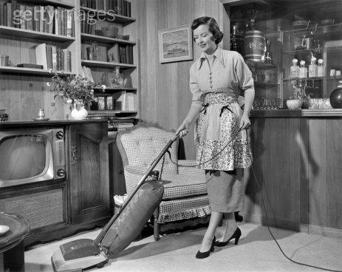

Slide 42
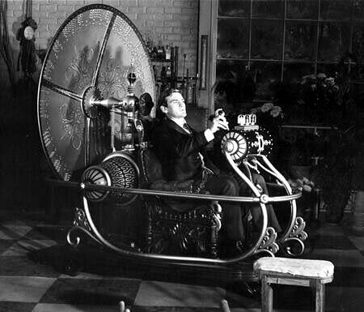
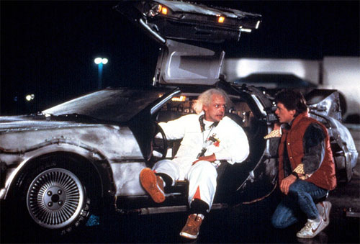
Viaggi nel tempo

Slide 43
Viaggiare nel futuro…
Non c’e` problema.
Molti modi per farlo
Non ci sono paradossi logici

Slide 44
Interstellar…
Un’ora
Buco nero
7 anni

Slide 45
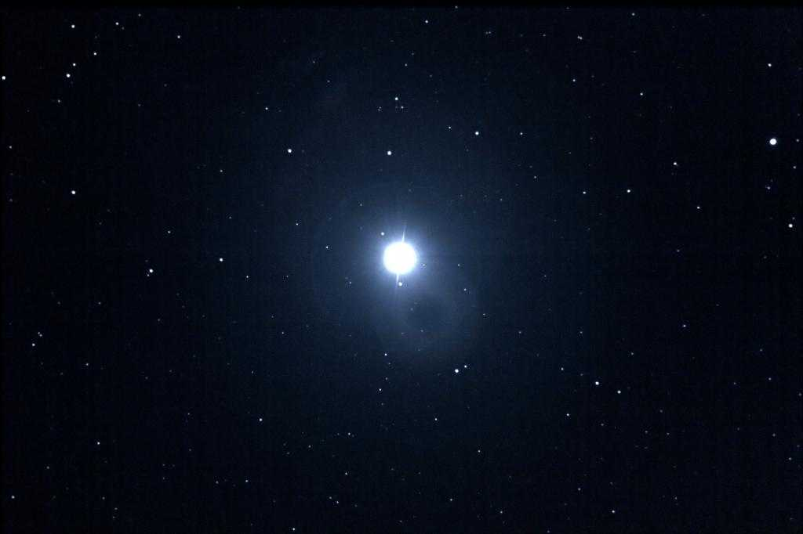
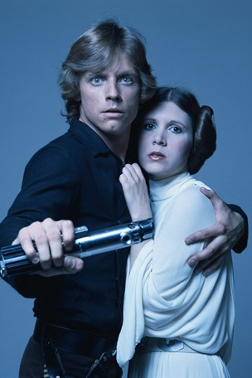
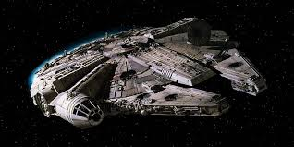
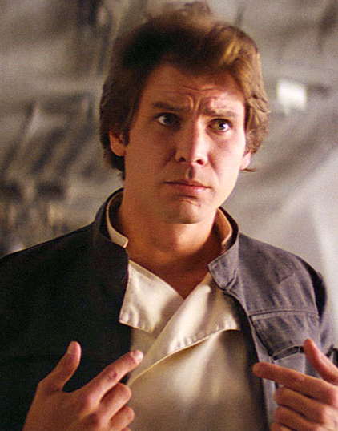
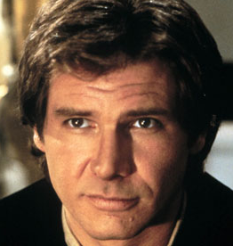
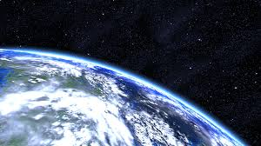
Sirio, 9 anni luce da noi

Slide 46
~18 anni per Leila e Luke
Sirio, 9 anni luce da noi
99.5% c
~2 anni per Han Solo

Slide 47
Viaggiare nel passato…
Assumiamo che:
La realta` e` una e non modificabile
Esiste un solo Universo

Slide 48
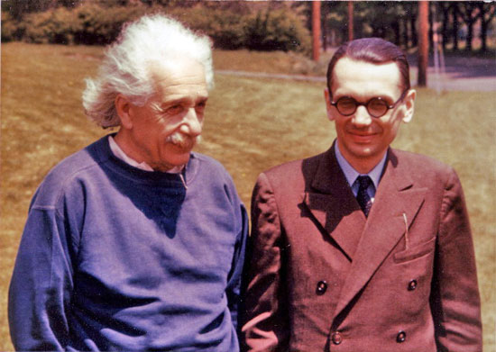
L’Universo rotante di Godel

Slide 49
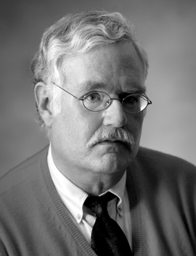
Il Cilindro rotante di Tipler
Frank Tipler

Slide 50
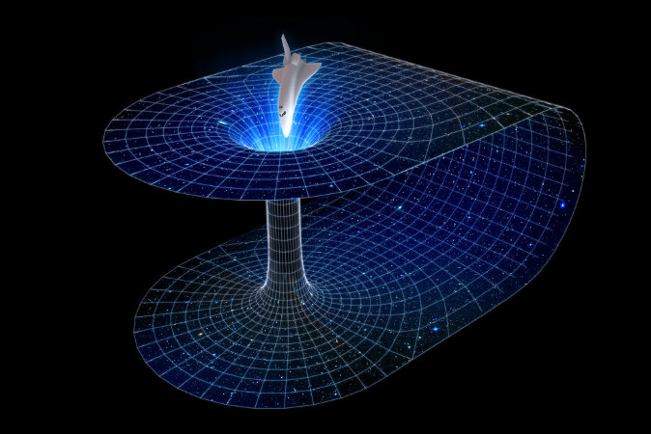
Wormhole

Slide 51
1916 Ludwig Flamm
1935 Ponte di Einstein Rosen
1957 John Archibald Wheeler lo battezza “wormhole”

Slide 52
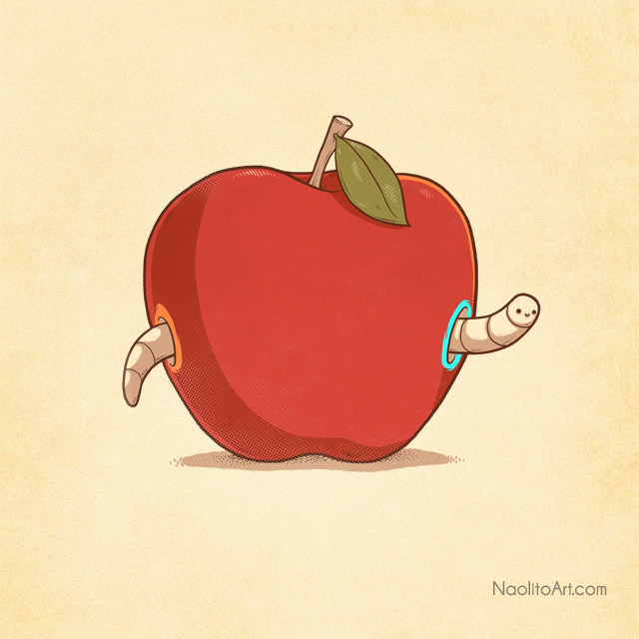
1916 Ludwig Flamm
1935 Ponte di Einstein Rosen
1957 John Archibald Wheeler lo battezza “wormhole”

Slide 53
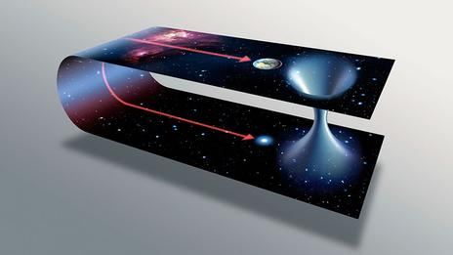
1916 Ludwig Flamm
1935 Ponte di Einstein Rosen
1957 John Archibald Wheeler lo battezza “wormhole”
iperspazio
spazio
Energia negativa
iperspazio
BIVERSO…

Slide 54
Wormhole
1 Gennaio 2116
50 anni→ 2066
Buco nero
Tempo rallenta: 1 Gennaio 2016

Slide 55
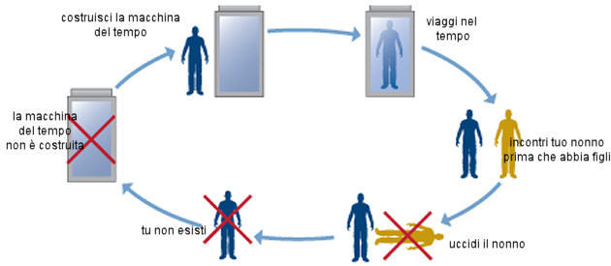
Paradosso del nonno

Slide 56
Paradosso di Picasso
Catalogo opere di Picasso
Tempo
Futuro
Malaga 1887: Picasso ha sei anni

Slide 57
Conclusioni
Siamo ancora lontani dal capire cos’e’ il tempo
Perche’ tante dimensioni spaziali, ma solo una temporale?
Il tempo e’ quantizzato?
E’ una illusione?
Forse pero’ nei prossimi 20 anni ci sara’ una svolta dalla gravita’ quantistica….

Slide 58
Grazie per l’attenzione
Science of Interstellar Kip Thorne 2014 Northon
Il fiume del tempo Igor Novikov 2000 Longanesi
Buchi neri e salti temporali Kip Thorne (1994) 2013 Castelvecchi
Costruire la macchina del tempo John Gribbin 1992 Aporie
Tempo. Guida per viaggiatori Clifford Pickover 1998 Cortina
I misteri del tempo Paul Davies 1996 Mondadori
La nascita del tempo Ilja Prigogine 1988 Bompiani
The arrow of time Peter Coveney & Roger Highfield 1990 Fawcett
La freccia del tempo Autori Vari 1997 Cuen-SISSA
L’universo elegante Brian Green 2000 Einaudi
La trama del Cosmo Brian Green 2004 Einaudi
La realta’ nascosta Brian Green 2012 Einaudi
Sette brevi lezioni di fisica Carlo Rovelli 2015 Adelfi
Che cos’e` la vita? Erwin Schrodinger 1944 (1955) Adelfi

